Slide 1
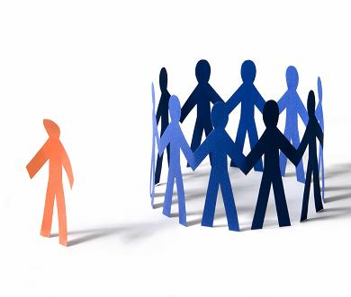
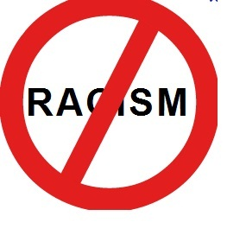

Дискримінація – будь-яка відмінність, виключення, обмеження або перевага, що заперечує або зменшує рівне здійснення прав. Поняття охоплює виключення або обмеження можливостей для членів певної групи відносно можливостей інших груп

Slide 2
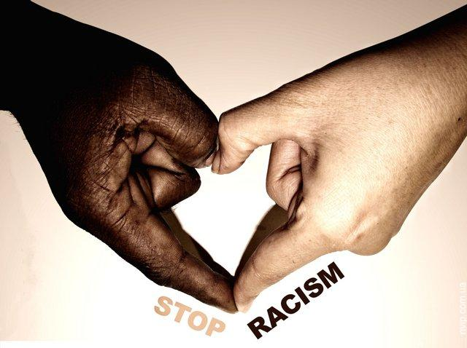
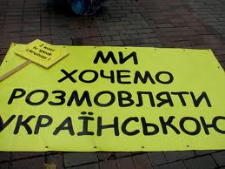
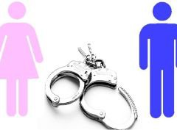
Форми дискримінації
Дискримінація має дві основні форми:
- правова,яка закріплена в законах;
- неофіційна, що укоренилася в соціальних звичаях.
Дискримінація неофіційна має місце в ситуаціях, де домінує група людей, що користується перевагами стосовно меншості. На відміну від дискримінації правової, що може бути знищена шляхом зміни законів, дискримінацію неофіційну знищити не просто. Дискримінація неофіційна звичайно існує тривалий час, тому що вона міцно пускає коріння у звичаї.

Slide 3
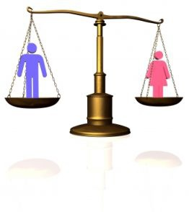
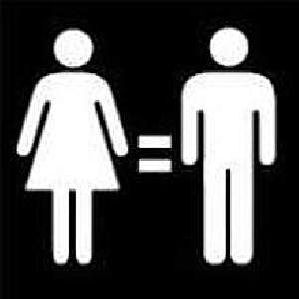
Позитивна дискримінація
Протилежний випадок становить позитивна дискримінація, під якою розуміються політичні заходи, спрямовані на врахування статі, раси або етнічної приналежності суб’єкта з метою забезпечення рівності можливостей для представників груп населення, які піддаються або піддавалися раніше дискримінації. Важливим чинником подолання ґендерної нерівності, орієнтована на збільшення представленості жінок у сфері зайнятості, освіти і бізнесу, з яких вони були історично виключені. Аналогічна позитивна дискримінація з тих же причин здійснюється у відношенні до національних меншин, наприклад, циган.

Slide 4
Види дискримінації
Розрізняють пряму і непряму дискримінацію.
Пряма дискримінація характеризується як намір дискримінувати особу чи групу, наприклад, бюро з працевлаштування відкидає претендента певної національної ознаки (єврея, цигана та ін.) або житлова компанія не продає квартири для осіб «кавказької національності».
Непряма дискримінація зумовлена впливом політики або конкретних заходів: це відбувається тоді, коли формально нейтральні правила, критерії або практика ставлять особу або осіб певної меншини у невигідне становище у порівнянні з іншими. Прикладами можуть бути: мінімальний критерій росту для певної професії (завдяки чому серед заявників може бути виключено набагато більше жінок, ніж чоловіків); або ж не наймати людей з певним іміджем – жінок з довгими спідницями (під що підпадають мусульманки), чоловіків із довгим волоссям або із сережками у вухах (під що підпадають чоловіки із певним особистим смаком), і т. ін. Формально, ці правила є нейтральними щодо, наприклад, етнічної або релігійної приналежності, але, фактично, ставлять у нерівноправне положення різних членів суспільства, а деякою мірою – і представників етнічних та релігійних груп.

Slide 5

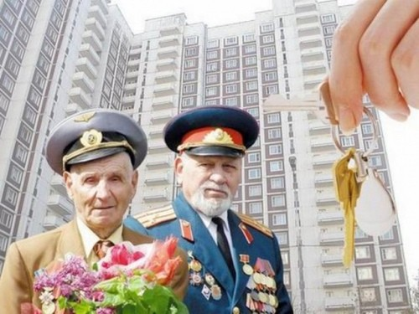
Визначено також дії, які не вважаються дискримінацією: спеціальний захист з боку держави окремих категорій осіб, які потребують такого захисту; здійснення заходів, спрямованих на збереження ідентичності окремих груп осіб, якщо такі заходи є необхідними; надання пільг окремим категоріям осіб у випадках, передбачених законом; особливі вимоги, передбачені законом, щодо реалізації окремих прав осіб.

Slide 6

Не наражай на дискримінацію інших!

